Slide 2
第四章 运动和力的关系
疑难专题12 动力学临界与极值问题

Slide 3
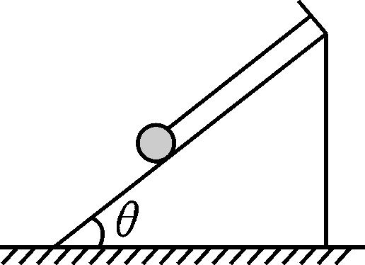
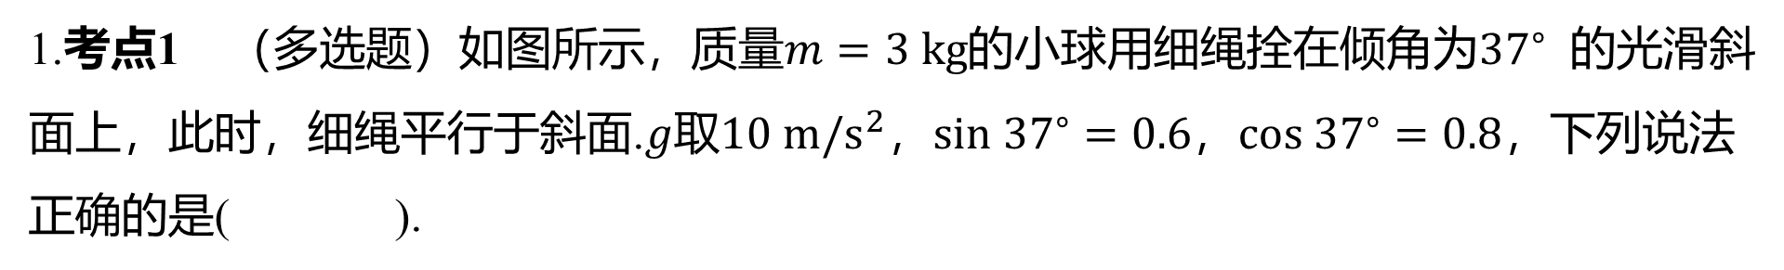
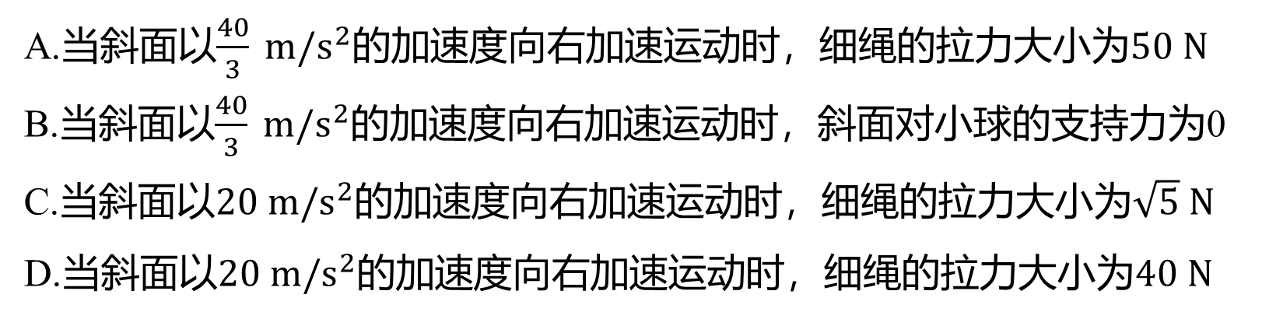
基础考点过关练
限时15分钟
1.考点1 （多选题）如图所示，质量$m=3 kg$的小球用细绳拴在倾角为${37}^{∘}$ 的光滑斜
面上，此时，细绳平行于斜面.$g$取$10 m/s^{2}$，$sin {37}^{∘}=0.6$，$cos {37}^{∘}=0.8$ ，下列说法
正确的是( ).
AB
A.当斜面以$\frac{40}{3} m/s^{2}$的加速度向右加速运动时，细绳的拉力大小为$50 N$
B.当斜面以$\frac{40}{3} m/s^{2}$ 的加速度向右加速运动时，斜面对小球的支持力为0
C.当斜面以$20 m/s^{2}$的加速度向右加速运动时，细绳的拉力大小为$\sqrt{5} N$
D.当斜面以$20 m/s^{2}$的加速度向右加速运动时，细绳的拉力大小为$40 N$

Slide 4
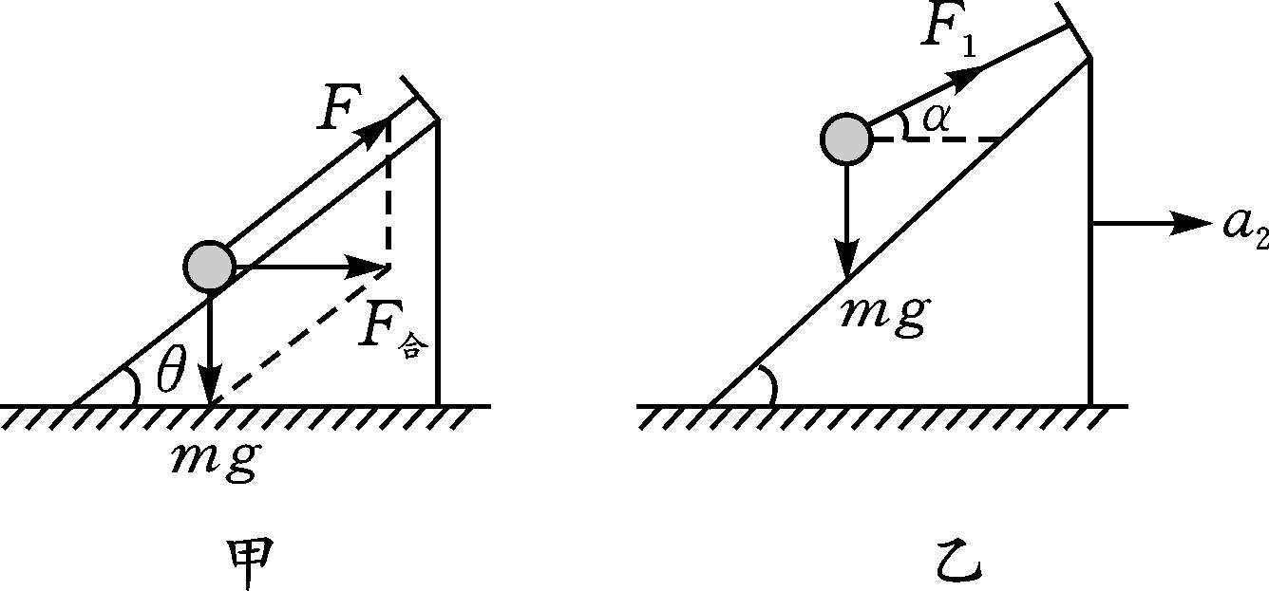
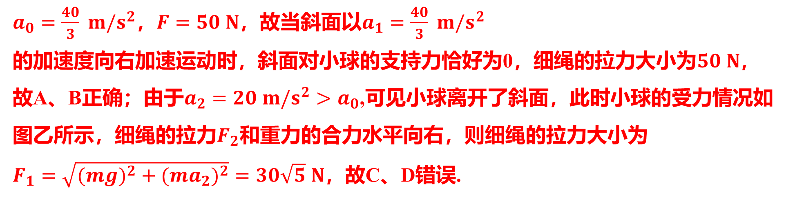
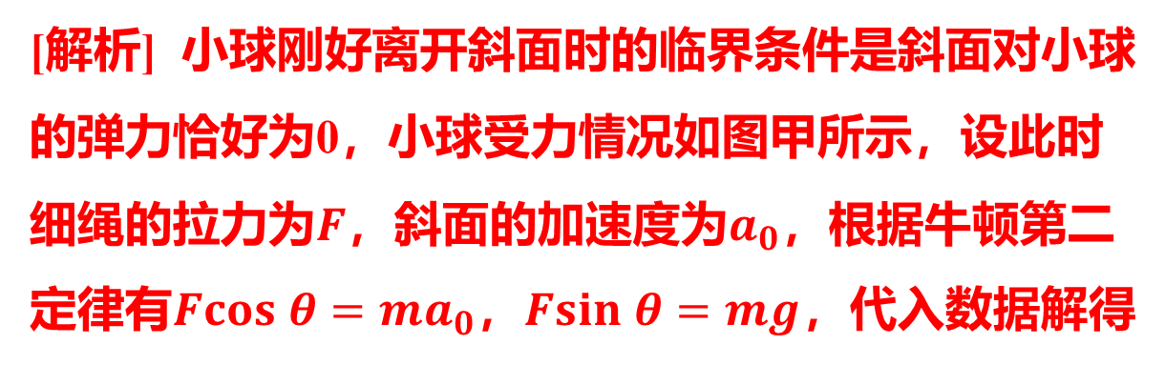
[解析] 小球刚好离开斜面时的临界条件是斜面对小球
的弹力恰好为0，小球受力情况如图甲所示，设此时
细绳的拉力为$F$，斜面的加速度为$a_{0}$ ，根据牛顿第二
定律有$Fcos θ=ma_{0}$，$Fsin θ=mg$ ，代入数据解得
$a_{0}=\frac{40}{3} m/s^{2}$，$F=50 N$，故当斜面以$a_{1}=\frac{40}{3} m/s^{2}$
的加速度向右加速运动时，斜面对小球的支持力恰好为0，细绳的拉力大小为$50 N$ ，
故A、B正确；由于$a_{2}=20 m/s^{2}>a_{0}$ ,可见小球离开了斜面，此时小球的受力情况如
图乙所示，细绳的拉力$F_{2}$ 和重力的合力水平向右，则细绳的拉力大小为
$F_{1}=\sqrt{(mg)^{2}+(ma_{2})^{2}}=30\sqrt{5} N$ ，故C、D错误.

Slide 5
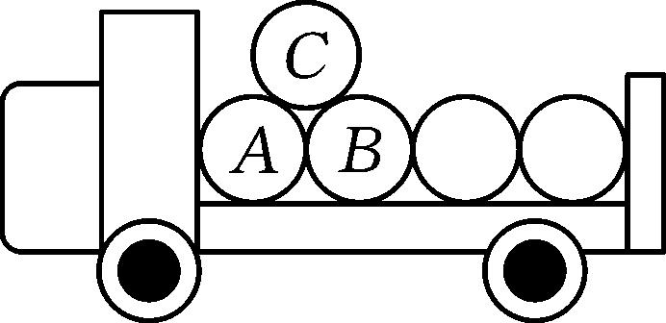
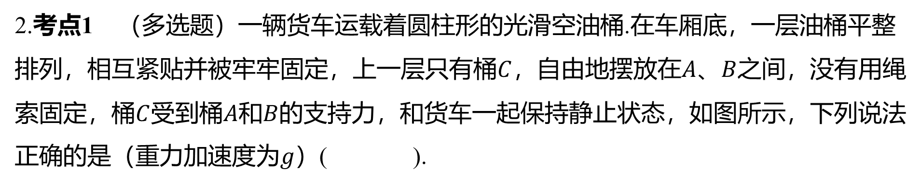
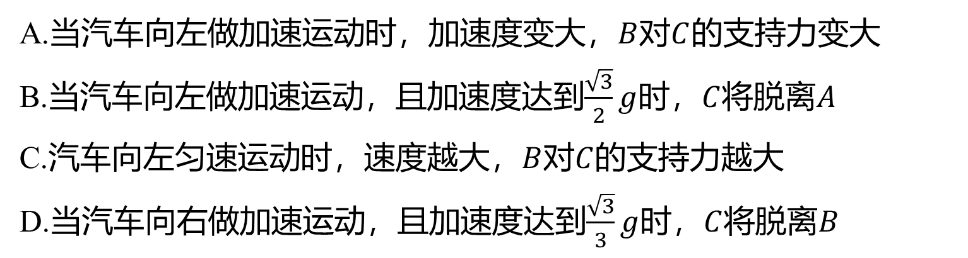
2.考点1 （多选题）一辆货车运载着圆柱形的光滑空油桶.在车厢底，一层油桶平整
排列，相互紧贴并被牢牢固定，上一层只有桶$C$，自由地摆放在$A$、$B$ 之间，没有用绳
索固定，桶$C$受到桶$A$和$B$ 的支持力，和货车一起保持静止状态，如图所示，下列说法
正确的是（重力加速度为$g$ ）( ).
AD
A.当汽车向左做加速运动时，加速度变大，$B$对$C$ 的支持力变大
B.当汽车向左做加速运动，且加速度达到$\frac{\sqrt{3}}{2}g$时，$C$将脱离$A$
C.汽车向左匀速运动时，速度越大，$B$对$C$ 的支持力越大
D.当汽车向右做加速运动，且加速度达到$\frac{\sqrt{3}}{3}g$时，$C$将脱离$B$

Slide 6
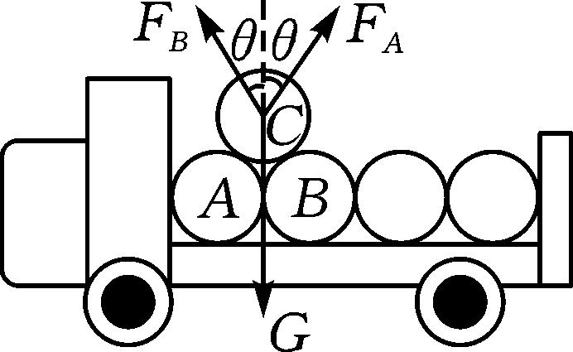
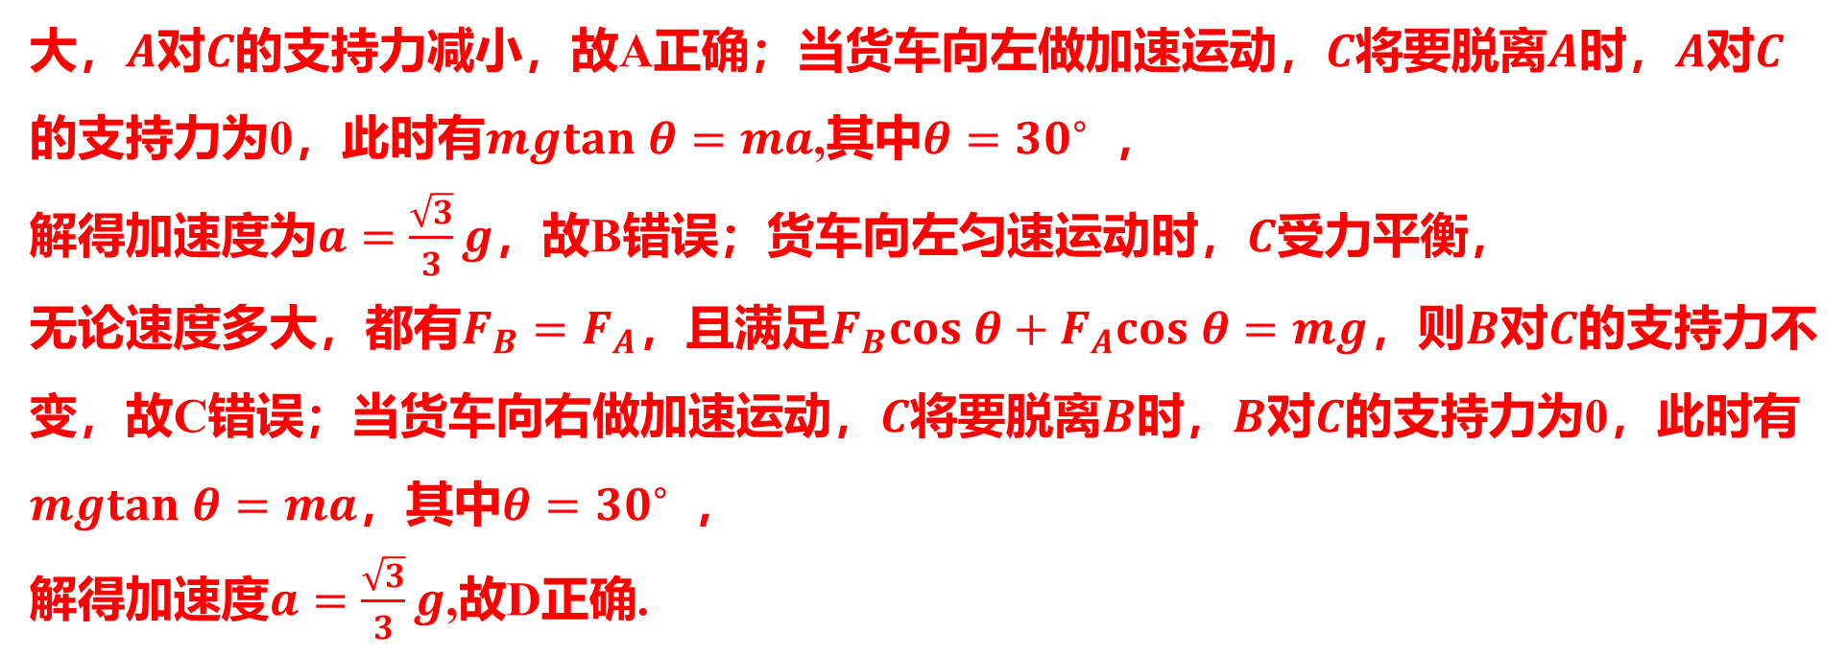
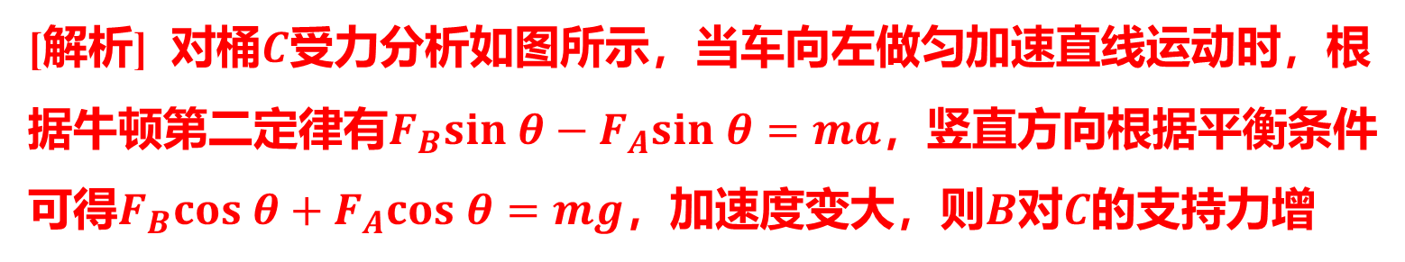
[解析] 对桶$C$ 受力分析如图所示，当车向左做匀加速直线运动时，根
据牛顿第二定律有$F_{B}sin θ−F_{A}sin θ=ma$ ，竖直方向根据平衡条件
可得$F_{B}cos θ+F_{A}cos θ=mg$，加速度变大，则$B$对$C$ 的支持力增
大，$A$对$C$的支持力减小，故A正确；当货车向左做加速运动，$C$将要脱离$A$时，$A$对$C$
的支持力为0，此时有$mgtan θ=ma$,其中$θ={30}^{∘}$ ，
解得加速度为$a=\frac{\sqrt{3}}{3}g$，故B错误；货车向左匀速运动时，$C$ 受力平衡，
无论速度多大，都有$F_{B}=F_{A}$，且满足$F_{B}cos θ+F_{A}cos θ=mg$，则$B$对$C$ 的支持力不
变，故C错误；当货车向右做加速运动，$C$将要脱离$B$时，$B$对$C$ 的支持力为0，此时有
$mgtan θ=ma$，其中$θ={30}^{∘}$ ，
解得加速度$a=\frac{\sqrt{3}}{3}g$ ,故D正确.

Slide 7
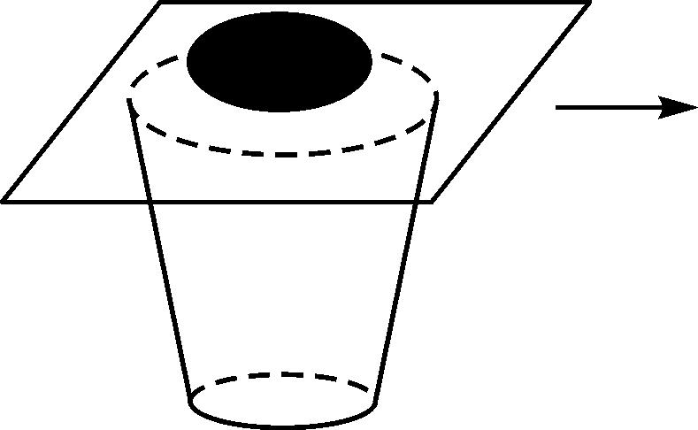
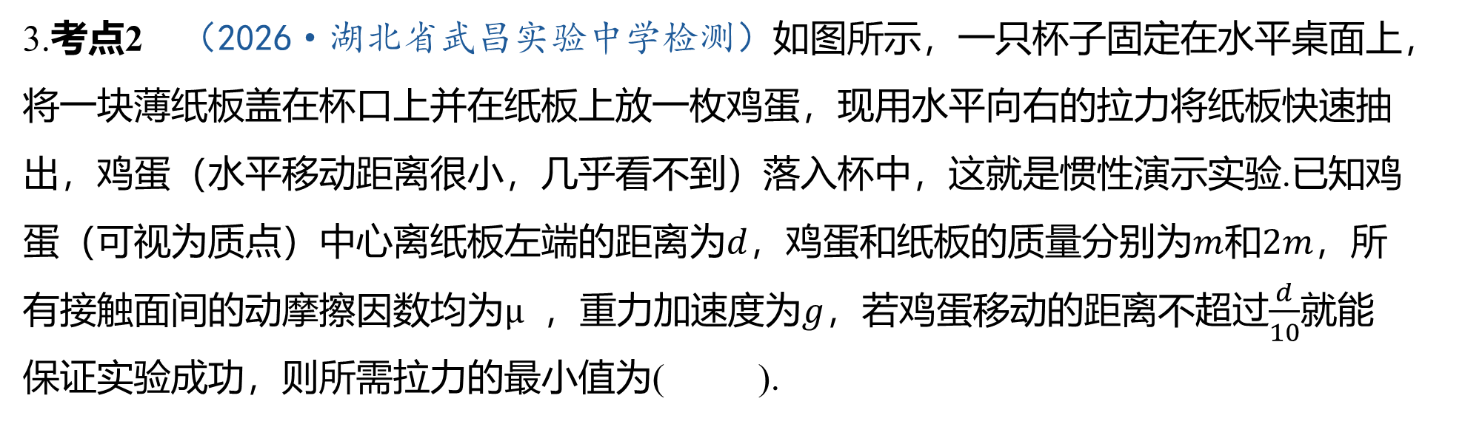
3.考点2 （2026·湖北省武昌实验中学检测）如图所示，一只杯子固定在水平桌面上，
将一块薄纸板盖在杯口上并在纸板上放一枚鸡蛋，现用水平向右的拉力将纸板快速抽
出，鸡蛋（水平移动距离很小，几乎看不到）落入杯中，这就是惯性演示实验.已知鸡
蛋（可视为质点）中心离纸板左端的距离为$d$，鸡蛋和纸板的质量分别为$m$和$2m$ ，所
有接触面间的动摩擦因数均为$μ$ ，重力加速度为$g$，若鸡蛋移动的距离不超过$\frac{d}{10}$ 就能
保证实验成功，则所需拉力的最小值为( ).
D
A.$3μmg$ B.$6μmg$ C.$12μmg$ D.$26μmg$

Slide 8
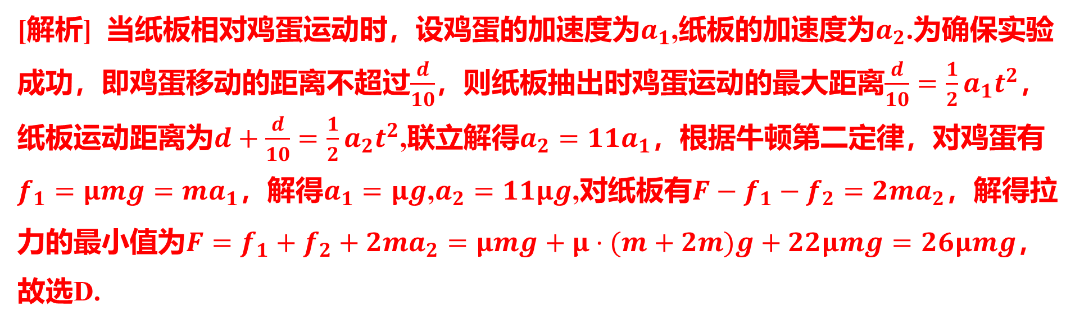
[解析] 当纸板相对鸡蛋运动时，设鸡蛋的加速度为$a_{1}$,纸板的加速度为$a_{2}$ .为确保实验
成功，即鸡蛋移动的距离不超过$\frac{d}{10}$，则纸板抽出时鸡蛋运动的最大距离$\frac{d}{10}=\frac{1}{2}a_{1}t^{2}$ ，
纸板运动距离为$d+\frac{d}{10}=\frac{1}{2}a_{2}t^{2}$,联立解得$a_{2}=11a_{1}$ ，根据牛顿第二定律，对鸡蛋有
$f_{1}=μmg=ma_{1}$，解得$a_{1}=μg$,$a_{2}=11μg$,对纸板有$F−f_{1}−f_{2}=2ma_{2}$ ，解得拉
力的最小值为$F=f_{1}+f_{2}+2ma_{2}=μmg+μ⋅(m+2m)g+22μmg=26μmg$ ，
故选D.

Slide 9
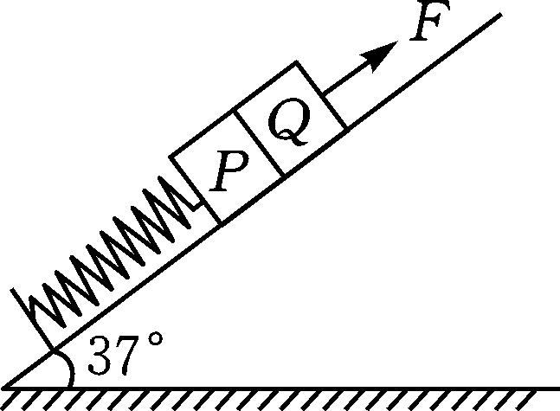
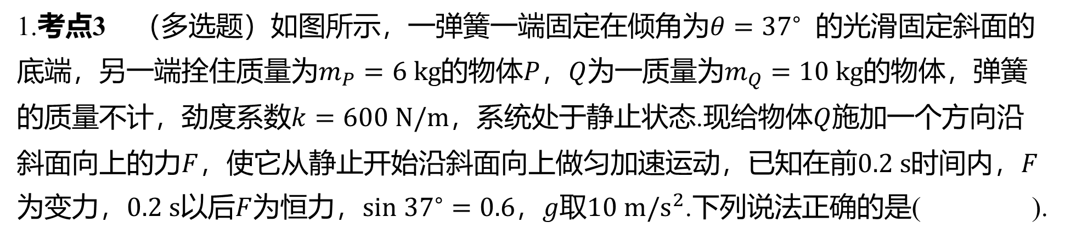
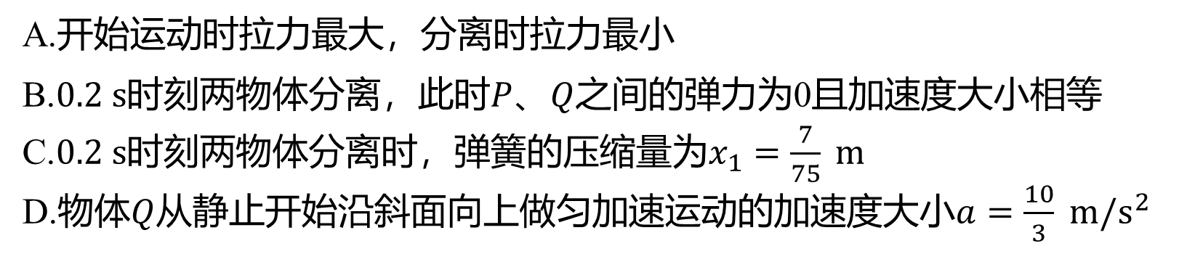
能力考点提升练
限时20分钟
1.考点3 （多选题）如图所示，一弹簧一端固定在倾角为$θ={37}^{∘}$ 的光滑固定斜面的
底端，另一端拴住质量为$m_{P}=6 kg$的物体$P$，$Q$为一质量为$m_{Q}=10 kg$ 的物体，弹簧
的质量不计，劲度系数$k=600 N/m$，系统处于静止状态.现给物体$Q$ 施加一个方向沿
斜面向上的力$F$，使它从静止开始沿斜面向上做匀加速运动，已知在前$0.2 s$时间内，$F$
为变力，$0.2 s$以后$F$为恒力，$sin {37}^{∘}=0.6$，$g$取$10 m/s^{2}$ .下列说法正确的是( ).
BCD
A.开始运动时拉力最大，分离时拉力最小
B.$0.2 s$时刻两物体分离，此时$P$、$Q$ 之间的弹力为0且加速度大小相等
C.$0.2 s$时刻两物体分离时，弹簧的压缩量为$x_{1}=\frac{7}{75} m$
D.物体$Q$从静止开始沿斜面向上做匀加速运动的加速度大小$a=\frac{10}{3} m/s^{2}$

Slide 10
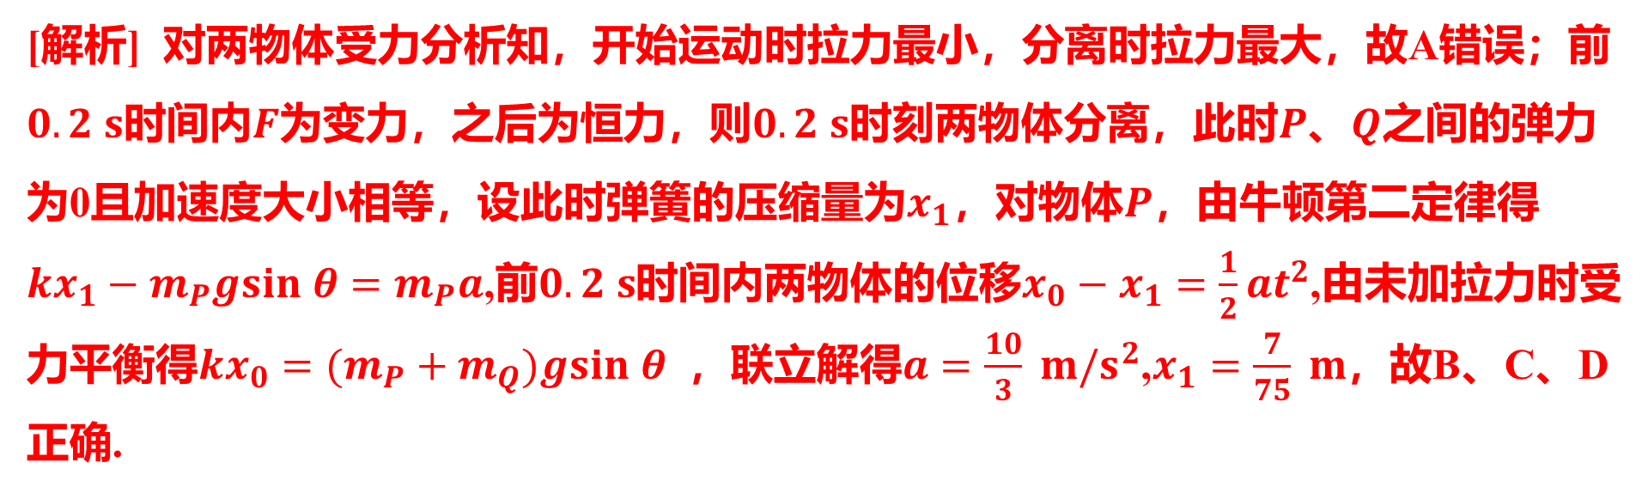
[解析] 对两物体受力分析知，开始运动时拉力最小，分离时拉力最大，故A错误；前
$0.2 s$时间内$F$为变力，之后为恒力，则$0.2 s$时刻两物体分离，此时$P$、$Q$ 之间的弹力
为0且加速度大小相等，设此时弹簧的压缩量为$x_{1}$，对物体$P$ ，由牛顿第二定律得
$kx_{1}−m_{P}gsin θ=m_{P}a$,前$0.2 s$时间内两物体的位移$x_{0}−x_{1}=\frac{1}{2}at^{2}$ ,由未加拉力时受
力平衡得$kx_{0}=(m_{P}+m_{Q})gsin θ$ ，联立解得$a=\frac{10}{3} m/s^{2}$,$x_{1}=\frac{7}{75} m$ ，故B、C、D
正确.

Slide 11
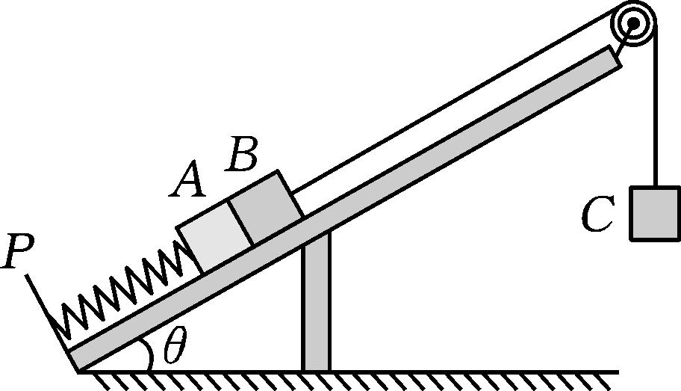
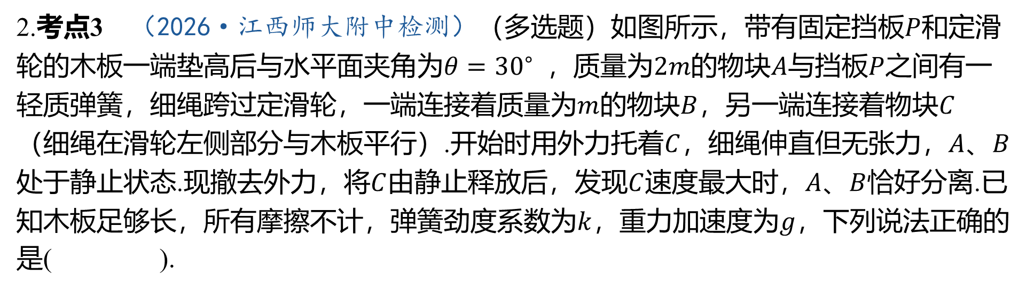
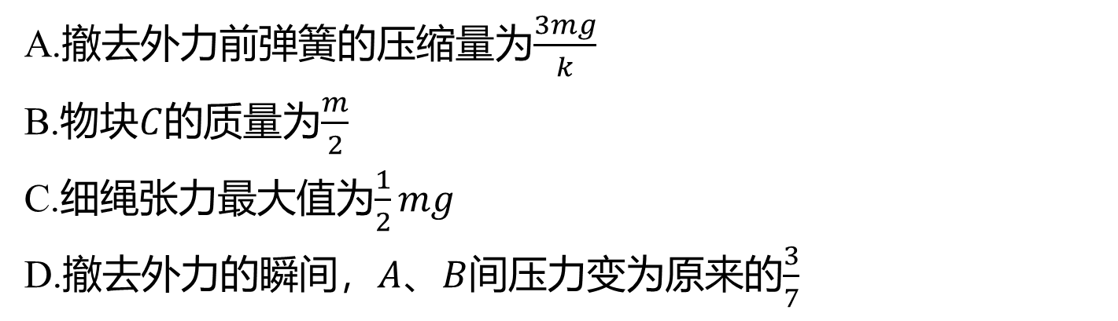
2.考点3 （2026·江西师大附中检测）（多选题）如图所示，带有固定挡板$P$ 和定滑
轮的木板一端垫高后与水平面夹角为$θ={30}^{∘}$ ，质量为$2m$的物块$A$与挡板$P$ 之间有一
轻质弹簧，细绳跨过定滑轮，一端连接着质量为$m$的物块$B$，另一端连接着物块$C$
（细绳在滑轮左侧部分与木板平行）.开始时用外力托着$C$，细绳伸直但无张力，$A$、$B$
处于静止状态.现撤去外力，将$C$由静止释放后，发现$C$速度最大时，$A$、$B$ 恰好分离.已
知木板足够长，所有摩擦不计，弹簧劲度系数为$k$，重力加速度为$g$ ，下列说法正确的
是( ).
BCD
A.撤去外力前弹簧的压缩量为$\frac{3mg}{k}$
B.物块$C$的质量为$\frac{m}{2}$
C.细绳张力最大值为$\frac{1}{2}mg$
D.撤去外力的瞬间，$A$、$B$间压力变为原来的$\frac{3}{7}$

Slide 12
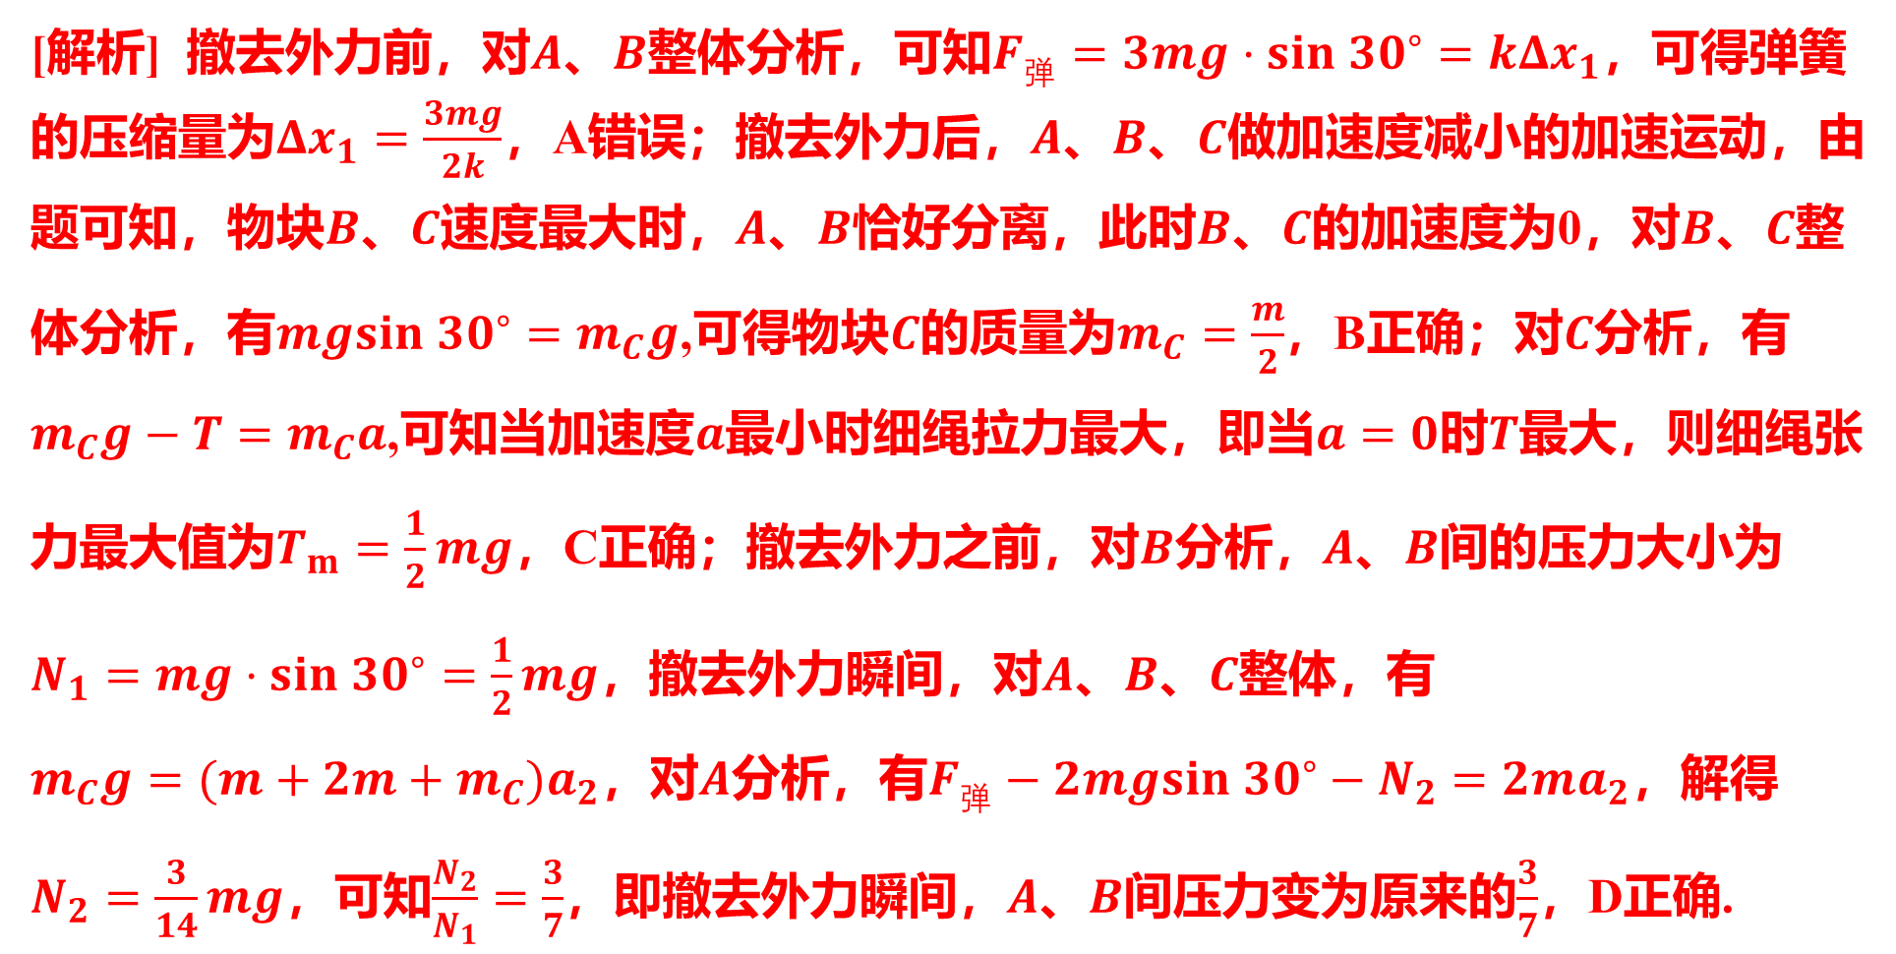
[解析] 撤去外力前，对$A$、$B$整体分析，可知$F_{弹}=3mg⋅sin {30}^{∘}=kΔx_{1}$ ，可得弹簧
的压缩量为$Δx_{1}=\frac{3mg}{2k}$，A错误；撤去外力后，$A$、$B$、$C$ 做加速度减小的加速运动，由
题可知，物块$B$、$C$速度最大时，$A$、$B$恰好分离，此时$B$、$C$的加速度为0，对$B$、$C$ 整
体分析，有$mgsin {30}^{∘}=m_{C}g$,可得物块$C$的质量为$m_{C}=\frac{m}{2}$，B正确；对$C$ 分析，有
$m_{C}g−T=m_{C}a$,可知当加速度$a$最小时细绳拉力最大，即当$a=0$时$T$ 最大，则细绳张
力最大值为$T_{m}=\frac{1}{2}mg$，C正确；撤去外力之前，对$B$分析，$A$、$B$ 间的压力大小为
$N_{1}=mg⋅sin {30}^{∘}=\frac{1}{2}mg$，撤去外力瞬间，对$A$、$B$、$C$ 整体，有
$m_{C}g=(m+2m+m_{C})a_{2}$，对$A$分析，有$F_{弹}−2mgsin {30}^{∘}−N_{2}=2ma_{2}$ ，解得
$N_{2}=\frac{3}{14}mg$，可知$\frac{N_{2}}{N_{1}}=\frac{3}{7}$，即撤去外力瞬间，$A$、$B$间压力变为原来的$\frac{3}{7}$ ，D正确.

Slide 13
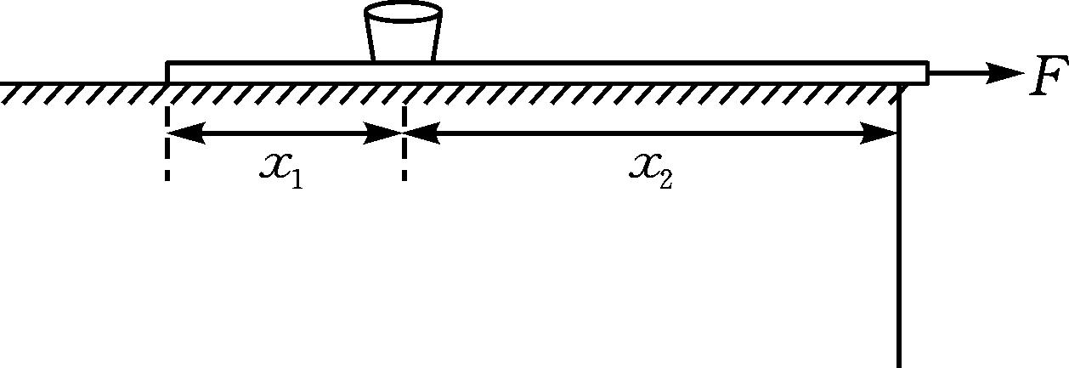
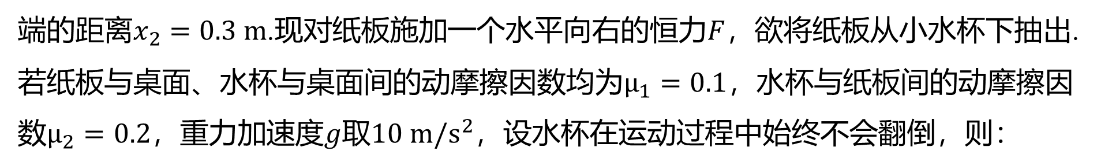
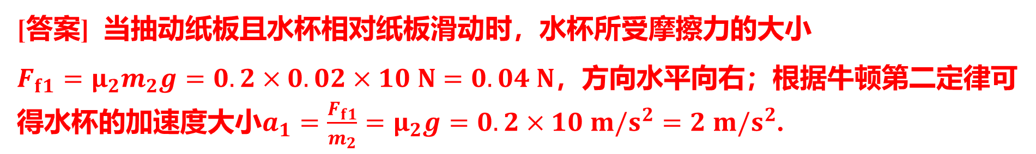
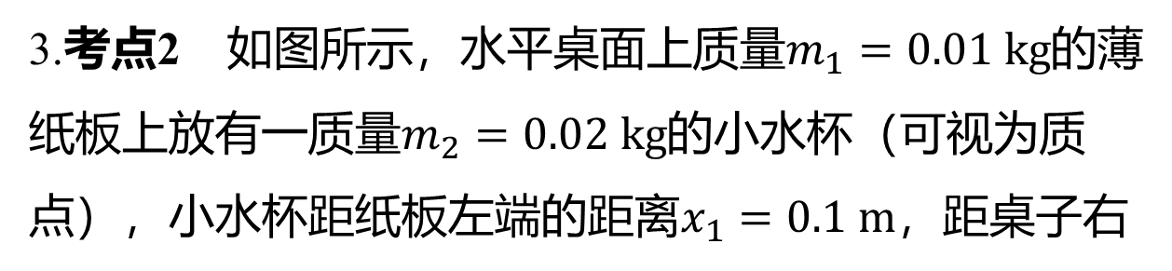
3.考点2 如图所示，水平桌面上质量$m_{1}=0.01 kg$ 的薄
纸板上放有一质量$m_{2}=0.02 kg$ 的小水杯（可视为质
点），小水杯距纸板左端的距离$x_{1}=0.1 m$ ，距桌子右
端的距离$x_{2}=0.3 m$.现对纸板施加一个水平向右的恒力$F$ ，欲将纸板从小水杯下抽出.
若纸板与桌面、水杯与桌面间的动摩擦因数均为$μ_{1}=0.1$ ，水杯与纸板间的动摩擦因
数$μ_{2}=0.2$，重力加速度$g$取$10 m/s^{2}$ ，设水杯在运动过程中始终不会翻倒，则：
（1）当抽动纸板且水杯相对纸板滑动时，水杯所受摩擦力及其加速度分别为多大？
[答案] 当抽动纸板且水杯相对纸板滑动时，水杯所受摩擦力的大小
$F_{f1}=μ_{2}m_{2}g=0.2×0.02×10 N=0.04 N$ ，方向水平向右；根据牛顿第二定律可
得水杯的加速度大小$a_{1}=\frac{F_{f1}}{m_{2}}=μ_{2}g=0.2×10 m/s^{2}=2 m/s^{2}$ .

Slide 14
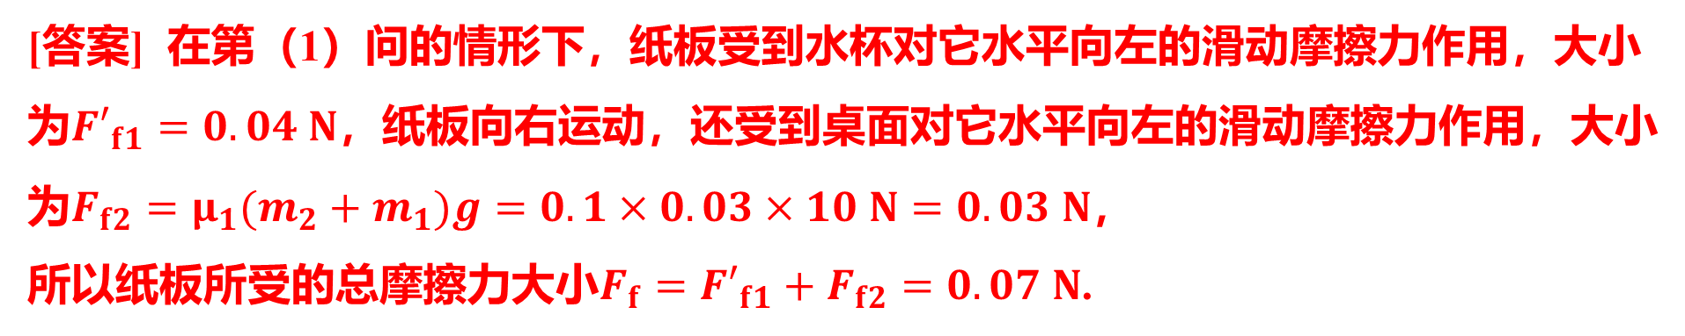
（2）在第（1）问的情形下，纸板所受摩擦力共有多大？
[答案] 在第（1）问的情形下，纸板受到水杯对它水平向左的滑动摩擦力作用，大小
为$F′_{f1}=0.04 N$ ，纸板向右运动，还受到桌面对它水平向左的滑动摩擦力作用，大小
为$F_{f2}=μ_{1}(m_{2}+m_{1})g=0.1×0.03×10 N=0.03 N$ ，
所以纸板所受的总摩擦力大小$F_{f}=F′_{f1}+F_{f2}=0.07 N$ .

Slide 15
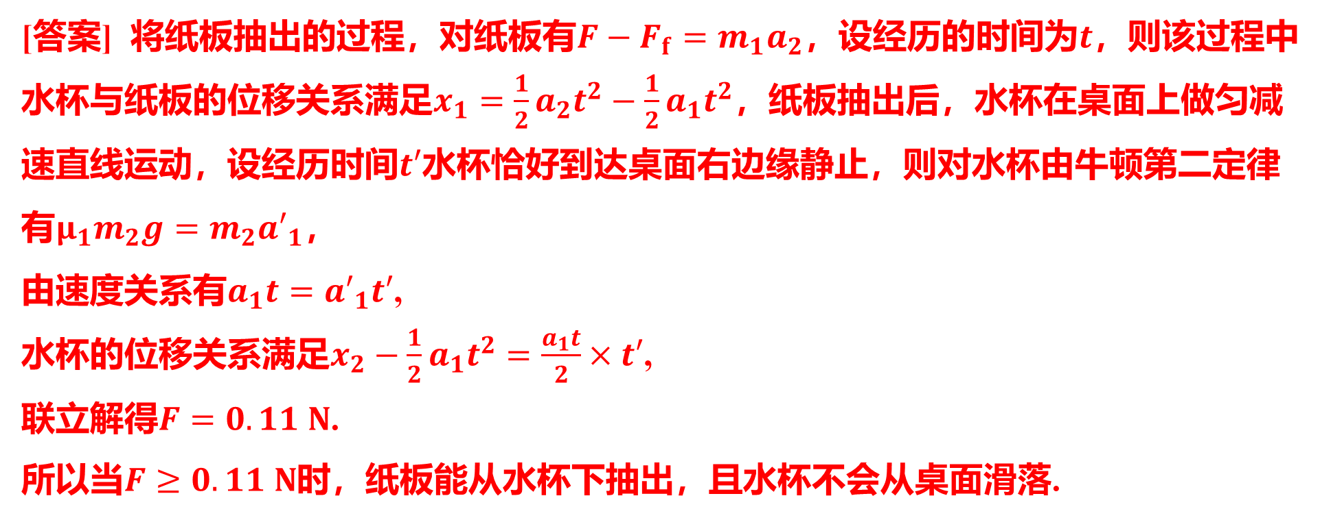
（3）当$F$ 满足什么条件时，纸板能从水杯下抽出，且水杯不会从桌面滑落？
[答案] 将纸板抽出的过程，对纸板有$F−F_{f}=m_{1}a_{2}$，设经历的时间为$t$ ，则该过程中
水杯与纸板的位移关系满足$x_{1}=\frac{1}{2}a_{2}t^{2}−\frac{1}{2}a_{1}t^{2}$ ，纸板抽出后，水杯在桌面上做匀减
速直线运动，设经历时间$t′$ 水杯恰好到达桌面右边缘静止，则对水杯由牛顿第二定律
有$μ_{1}m_{2}g=m_{2}a′_{1}$ ，
由速度关系有$a_{1}t=a′_{1}t′$ ,
水杯的位移关系满足$x_{2}−\frac{1}{2}a_{1}t^{2}=\frac{a_{1}t}{2}×t′$ ,
联立解得$F=0.11 N$ .
所以当$F≥0.11 N$ 时，纸板能从水杯下抽出，且水杯不会从桌面滑落.

Slide 16
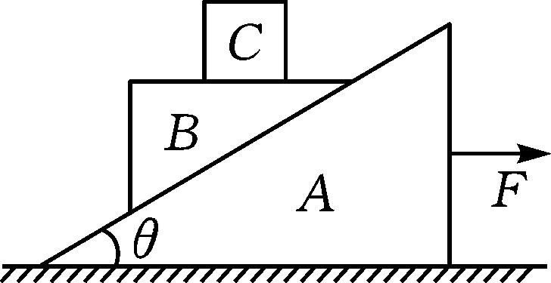
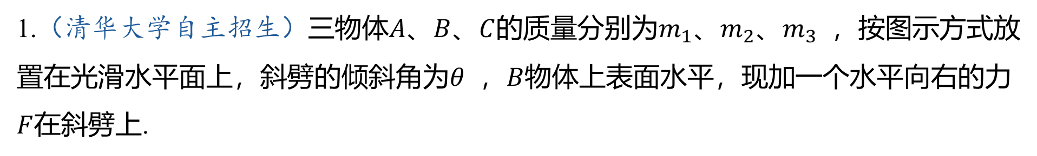
拓展考点突破练
限时10分钟
1.（清华大学自主招生）三物体$A$、$B$、$C$的质量分别为$m_{1}$、$m_{2}$、$m_{3}$ ，按图示方式放
置在光滑水平面上，斜劈的倾斜角为$θ$ ，$B$ 物体上表面水平，现加一个水平向右的力
$F$ 在斜劈上.

Slide 17
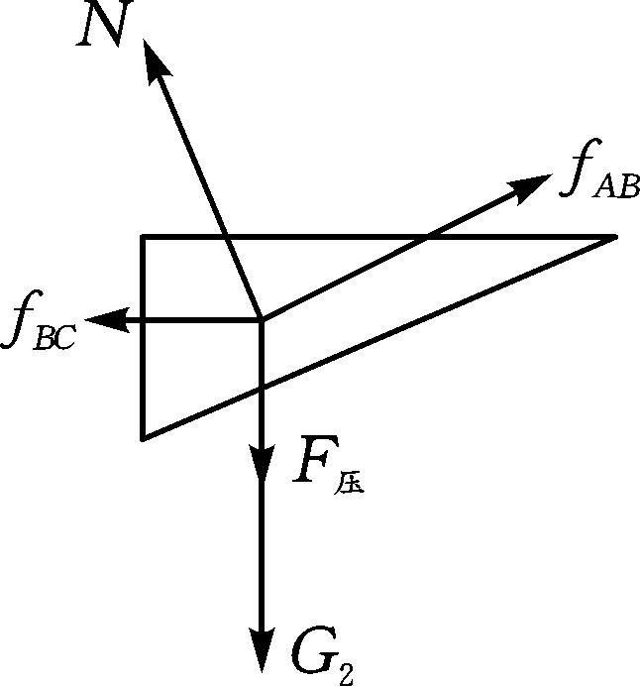
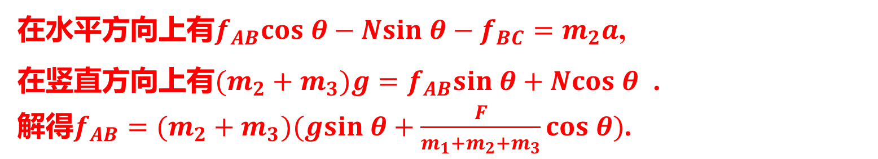
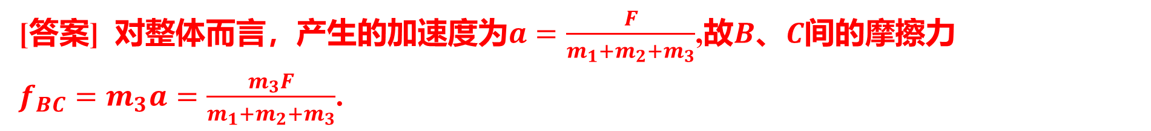
（1）若三物体间无相对滑动，求$A$、$B$间与$B$、$C$ 间的摩擦力.
[答案] 对整体而言，产生的加速度为$a=\frac{F}{m_{1}+m_{2}+m_{3}}$,故$B$、$C$ 间的摩擦力
$f_{BC}=m_{3}a=\frac{m_{3}F}{m_{1}+m_{2}+m_{3}}$ .
隔离$B$ 进行分析（如图），则：
在水平方向上有$f_{AB}cos θ−Nsin θ−f_{BC}=m_{2}a$ ,
在竖直方向上有$(m_{2}+m_{3})g=f_{AB}sin θ+Ncos θ$ .
解得$f_{AB}=(m_{2}+m_{3})(gsin θ+\frac{F}{m_{1}+m_{2}+m_{3}}cos θ)$ .

Slide 18
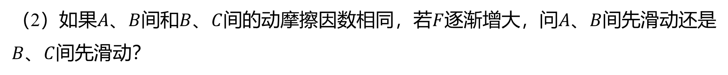
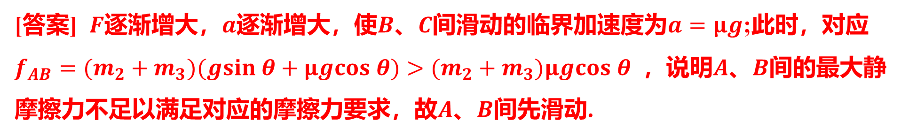
（2）如果$A$、$B$间和$B$、$C$间的动摩擦因数相同，若$F$逐渐增大，问$A$、$B$ 间先滑动还是
$B$、$C$ 间先滑动？
[答案] $F$逐渐增大，$a$逐渐增大，使$B$、$C$间滑动的临界加速度为$a=μg$ ;此时，对应
$f_{AB}=(m_{2}+m_{3})(gsin θ+μgcos θ)>(m_{2}+m_{3})μgcos θ$ ，说明$A$、$B$ 间的最大静
摩擦力不足以满足对应的摩擦力要求，故$A$、$B$ 间先滑动.

